Slide 1
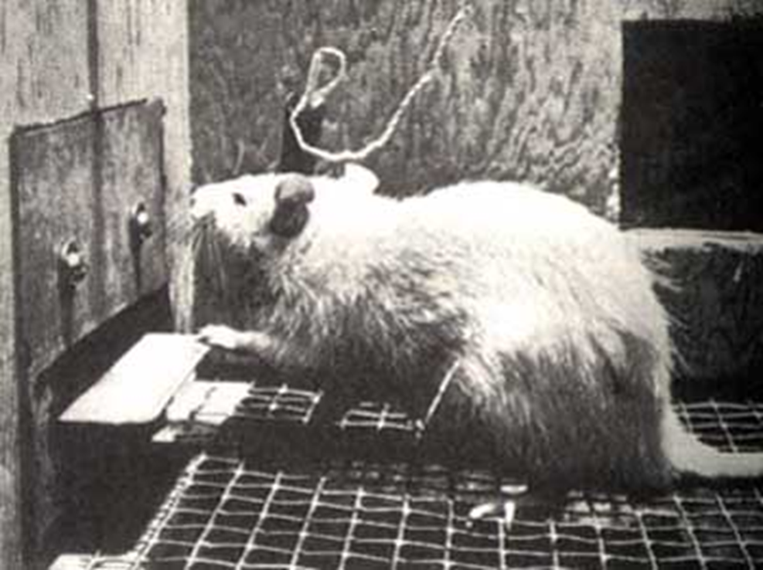
Apprentissage profond par renforcement
Mounir Boukadoum
Adapté de plusieurs sources de l’Internet

Slide 2
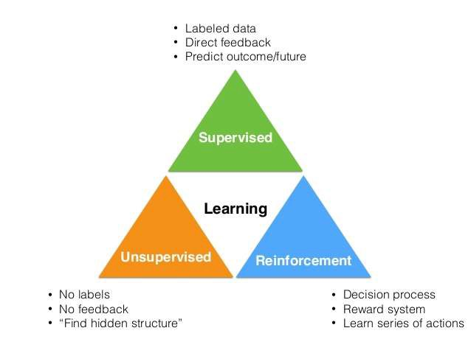
Types d’apprentissage automatique
Dépendent des données d’entraînement disponibles :
  Apprentissage supervisé : les données sont des données x, chacune avec une étiquette y, et le réseau utilises les paires (x,y) pour inférer le mappage X → Y
  Apprentissage non supervisé : Les données sont des données x sans étiquettes et le réseau les groupe en catégories y pour inférer un mappage X → Y
  Apprentissage par renforcement : les données sont des actions x et le réseau évalue la contribution de chacune à un but y pour créer une politique d’action π_{X} -> y
  Méta-apprentissage : les données sont de tâches x, et le réseau exploite leur communalité pour apprendre une nouvelle tache y, en créant un mappage X → y
Plusieurs variantes existent : apprentissage semi-supervisé, apprentissage extrême, etc.

Slide 3
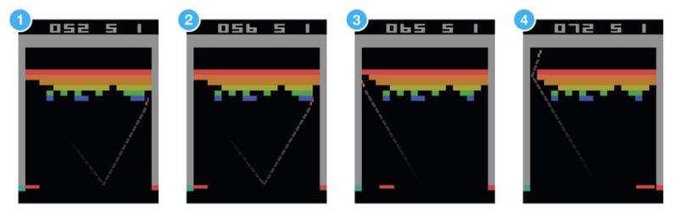
Un jeu d’agilité
Atari Breakout game. Image credit: DeepMind.
But : déplacer la raquette en bas de l’écran pour faire rebondir la balle et effacer toutes les briques du haut
Actions possibles : ne rien faire, aller à droite, aller à gauche, frapper
https://www.youtube.com/watch?v=TmPfTpjtdgg

Slide 4
Gagner au jeu Breakout
On peut apprendre à gagner le jeu de plusieurs manières
  On observe l’impact de chaque paire (écran, action) sur le jeu afin d’identifier les actions gagnantes
  On entraîne un réseau de neurone pour identifier les actions gagnantes avec suffisamment d’exemples tirée de jeux réussis
  On utilise l’expérience du jeu pour construire progressivement une stratégie gagnante (écran, action)
    Approche intermédiaire entre les apprentissages supervisé et non supervisé ; on identifie à mesure la valeur de chaque action par rapport au but
    => Apprentissage par renforcement !

Slide 5



Paradigme d’apprentissage
Apprentissage supervisé
Apprentissage non supervisé
Apprentissage par renforcement
Entrées/sorties
Données étiquetées/ classes d’appartenance
Données brutes/ étiquètes
Actions/valeur pour atteindre un but
Modèle
Données d’entrainement étiquetées
Données non étiquetées
Demande un contexte d’état
Note
Classification
Régression
Catégorisation
Génération
Prise de décision
Commande
Applications types
L’apprentissage par renforcement implique nécessairement un système dynamique (besoin d’un contexte d’état)
Notes:
In reinforcement learning the goal is to learn a policy, which gives us the action given

Slide 6
Applications
Navigation en terrain inconnu
Véhicules autonomes et robotique
Systèmes tutoriels intelligents
Réalité virtuelle
Processus de prise de décision
Jeux
Réglage de modèles de langage (ChatGPT 3.5+)

Slide 7
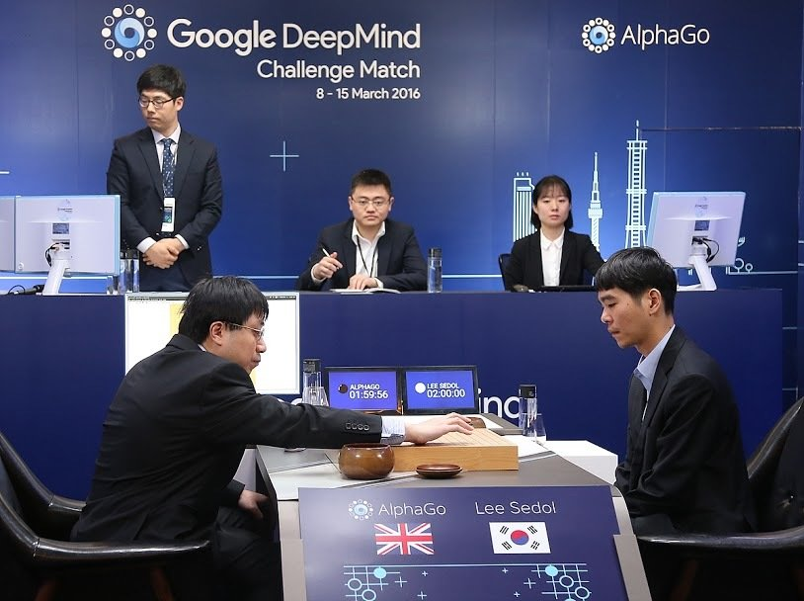
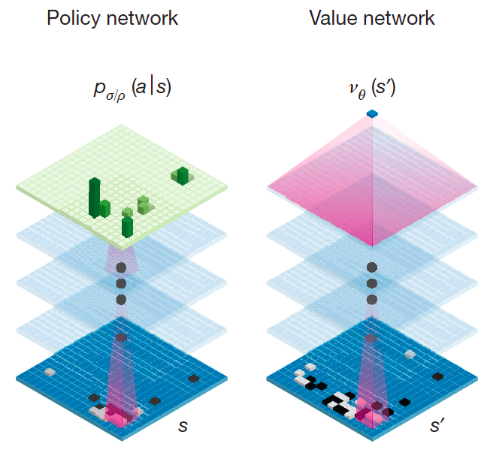
Paradigme connu en psychologie, mais notoriété récente en apprentissage profond
Vient d’une application au jeu de go en 2016
  Mouvements basés sur la disposition des pierres (état) et du mérite anticipé
https://deepmind.com/research/alphago/
Notes:
What is the state representation? What is the transition model? What is the reward function?

Slide 8
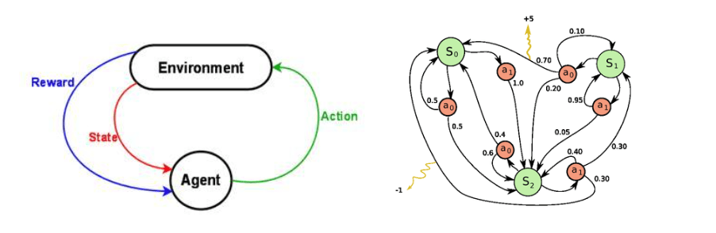
Principe
Un agent apprendre à se comporter dans un environnement inconnu
en apprenant des succès/erreur d’actions a prises dans différentes situations s (états)
L’apprentissage vise deux objectifs :
  Identifier la contribution de chaque action par rapport au but recherché (problème de l’attribution du mérite credit assignment problem)
  Déterminer la séquence d’actions donnant le plus grand gain
La solution classique repose sur un modèle probabiliste

Slide 9

Processus de décision markovien (PDM)
Processus de décision markovien (PDM)
Énoncé du problème : soient un espace d’états {s}, un espace d’actions {a}, un modèle P(s_{n}|s_{n-1}, a_{n-1}), déterminer la politique π de l’action à prendre pour chaque s afin de maximiser une fonction r de s et a,
La spécification du modèle du modèle exige de décider la forme de r et connaître P(s_{n}|s_{n-1}, a_{n-1}) pour chaque paire (s, a) (nombre de combinaisons explosif!)

Slide 10
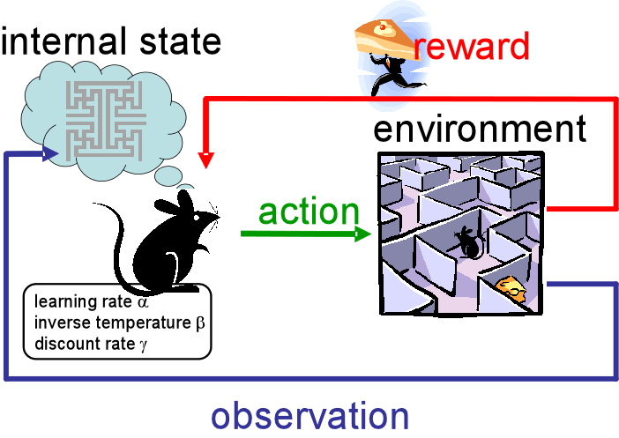
Apprentissage sans connaissance du modèle
Répéter :
  Sélectionner une action pour l’état courant et observer l’impact sur s et r
  Mettre à jour une représentation interne et la politique d’action
  Jusqu'à la satisfaction d’une condition terminale

Slide 11
Maximisation d’une fonction d’utilité
Trouve π(s) par étapes, en trouvant la solution optimale à chaque fois et en assemblant la séquence obtenue à la fin (principe d’optimalité de Bellman)
Une fonction U(s) évalue l’utilité de chaque état par rapport au but final
La politique d’action optimale est celle qui satisfait :

Slide 12



Rendement futur actualisé (Discounted future reward)
À chaque réalisation du processus, le rendement (récompense) total accumulé est :
et le rendement futur à partir d’un instant t est :
Comme R_{t} est inconnu, on simplifie l’expression en introduisant un facteur de modération γ compris entre 0 et 1 :
On a aussi:
L’agent maximise R_{t} par itération

Slide 13


Approche d’apprentissage Q
Utilise une fonction Q (pour qualité) qui donne le maximum de R_{t} lorsqu’on prend une action a pour l’état s :
L ’objectif est de définir une politique (d’actions) π qui maximise Q pour chaque état :
L’équation de Bellman permet d’exprimer Q sous forme itérative, en fonction des états et actions à venir:

Slide 14
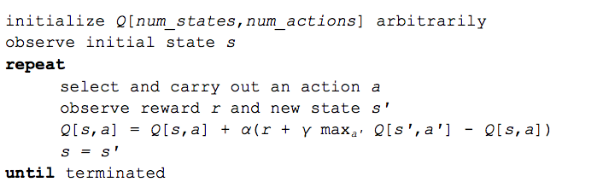
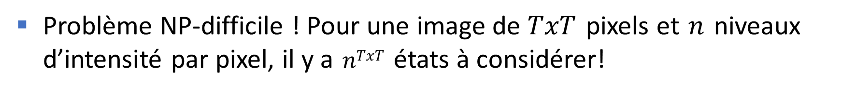
Algorithme d’apprentissage Q
Problème NP-difficile ! Pour une image de $TxT$ pixels et $n$ niveaux d’intensité par pixel, il y a $nTxT$ états à considérer!

Slide 15
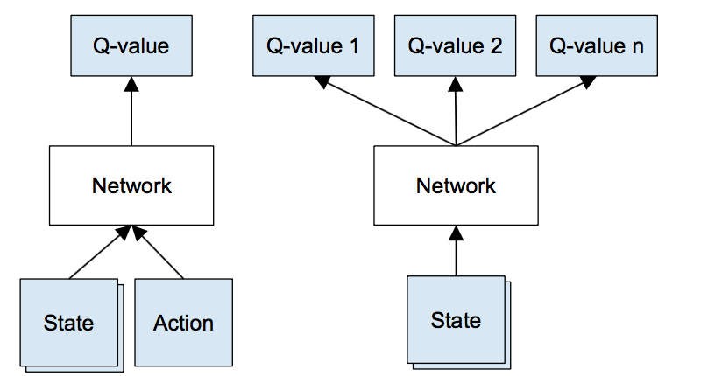
Réseau Q profond (deep Q network)
À régler
Noter que s n’est pas constant !
Formulation naïve
Version plus optimisée
Un réseau de neurones profond apprend les associations entre s, a et Q
Deux possibilités :
  Prendre (s, a) en entrée en variant s et générer la valeur Q correspondante
  Prendre s en entrée et générer la valeur Q correspondant à chaque action possible

Slide 16
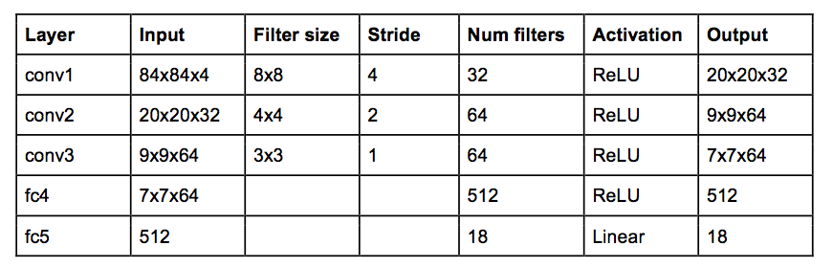

Architecture utilisée par DeepMind
Pas de compression (pooling) afin de sauvegarder la représentation spatiale

Slide 17
Algorithme Q profond
Given a transition < s, a, r, s’ >, the Q-table update rule in the previous algorithm must be replaced with the following:
Do a feedforward pass for the current state s to get predicted Q-values for all actions.
Do a feedforward pass for the next state s’ and calculate maximum overall network outputs max _{a’} Q(s’, a’).
Set Q-value target for action to r + γmax _{a’} Q(s’, a’) (use the max calculated in step 2). For all other actions, set the Q-value target to the same as originally returned from step 1, making the error 0 for those outputs.
Update the weights using backpropagation

Slide 18
Améliorations
Expériences multiples (experience replay)
Exploration vs exploitation
  Exploration : investiguer l’effet de différentes récompenses
  Exploitation : utiliser la récompense maximale à chaque état (ex. recherche gloutonne)
Apprentissage direct de la politique au lieu des valeurs Q

Slide 19
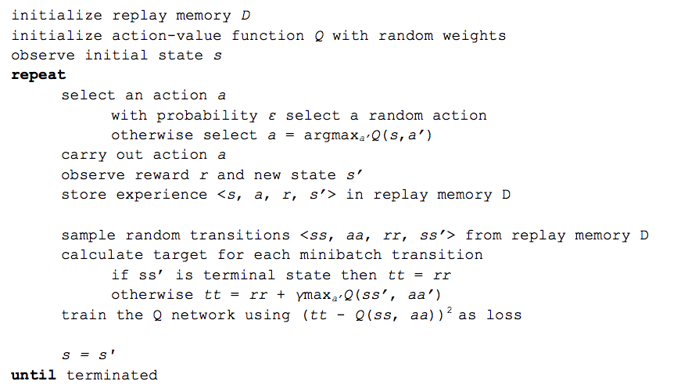
Algorithme Q profond amélioré

Slide 20
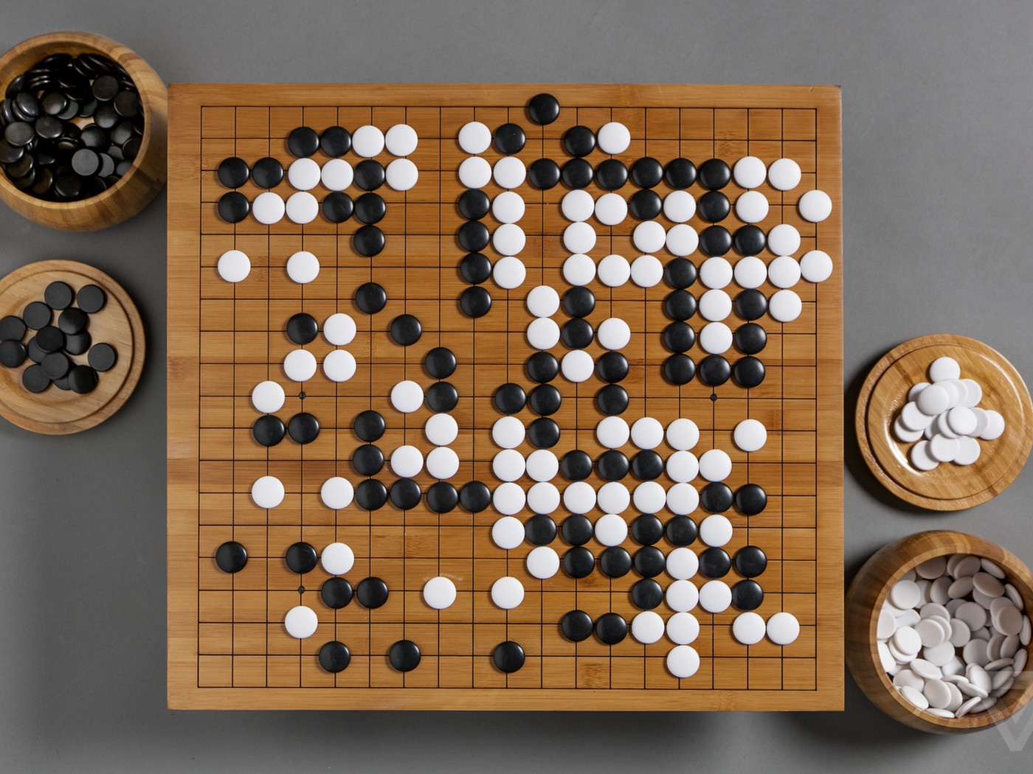
Le jeu Go
Deux règles simples :
  Deux joueurs mettent des pierres noires et blanches aux intersections d’une planche de 19x19
  Les pierres placées ne peuvent être bougées et celles d’une couleur qui sont entièrement entourées par l’autre couleur sont retirées
  Le jeu se termine s’il n’y a plus d’action profitable ou par abandon, et le joueur ou la joueuse qui occupe le plus d’espace gagne
Espace de recherche immense
  361 positions de jeu (19*19)
  Environ 250¹⁵⁰ chemins possibles

Slide 21
Le jeu GO

Slide 22





















Solution par recherche arborescente (tree search)
Tree search
…….
…….
…….
…….
~150¹⁵⁰ possibilités !
Monte Carlo search
…….
…….
…….
…….
…….
Les nœuds alternent entre les deux joueurs
Chaque feuille terminale indique qui a gagné
Notes:
Monte Carlo tree search (MCTS)
Selection: start from root R and select successive child nodes down to a leaf node L. Choose the child nodes that lets the game tree expand towards most promising moves
Expansion: unless L ends the game with a win/loss for either player, either create one or more child nodes or choose from them node C.
Simulation: play a random playout from node C.
Backpropagation: use the result of the playout to update information in the nodes on the path from C to R.

Slide 23


































































Principe de l’apprentissage par renforcement
black win
Reward (Feedback)
white win
Reward (Feedback)

Slide 24



























Politique de jeu
Établit le comportement a de l’agent à chaque état s
Politique déterministe Politique aléatoire
État s État s
Action a
π (s) = a
Action a₁
Action a2
π (a₁|s) = 0.5
π (a₂|s)= 0.5
Quasiment impossible sans modèle
Le choix d’action peut être différencié par entraînement

Slide 25



























































Valeur d’état et valeur d’action
Le rendement futur actualisé dépend des actions et des états
  q_{π} (s, a) permet d’évaluer le mérite (probabilité) d’une action a dans un état s et v_{π}(s) le mérite global de l’état (valeur continue dans [–1, 1]).
Fonction de valeur d’action Fonction de valeur d’état
q_{π} (s, a)
État s
v_{π} (s)
État s
Action a
Politique π
Politique π
Politique π
Récompense : r
Récompense : r
fin
fin

Slide 26
AlphaGo
Réseau de politique : utilise l’entrainement supervisé sur un grand nombre de jeux humains
Réseau de valeurs : entrainé pour prédire le résultat du jeu basé sur des jeux simulés
Les deux reseaux guident la recherche arborescence par simulation de Monte Carlo (MCTS)
D. Silver et al., Mastering the Game of Go with Deep Neural Networks and Tree Search, Nature 529, January 2016

Slide 27
















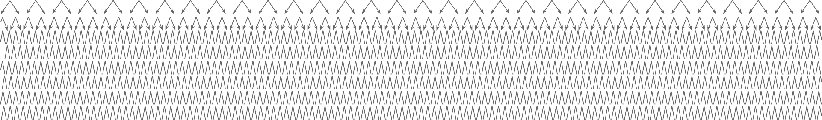
Recherche exhaustive

Slide 28




















Réduction de profondeur avec le réseau de valeurs d’états

Slide 29
Réduction de l’étendue de recherche avec le réseau de politique

Slide 30


Entraînement du réseau à politique d’action
Execute action
One-hot encoding
Sampling
ProbabiliIes of actions
0 | 0 | 0 | 0
0 | 1 | 0 | 0
0 | 0 | 0 | 0
0 | 0 | 0 | 0
Neural Networks
π(a|s)
r final +1
r finale -1

Slide 31
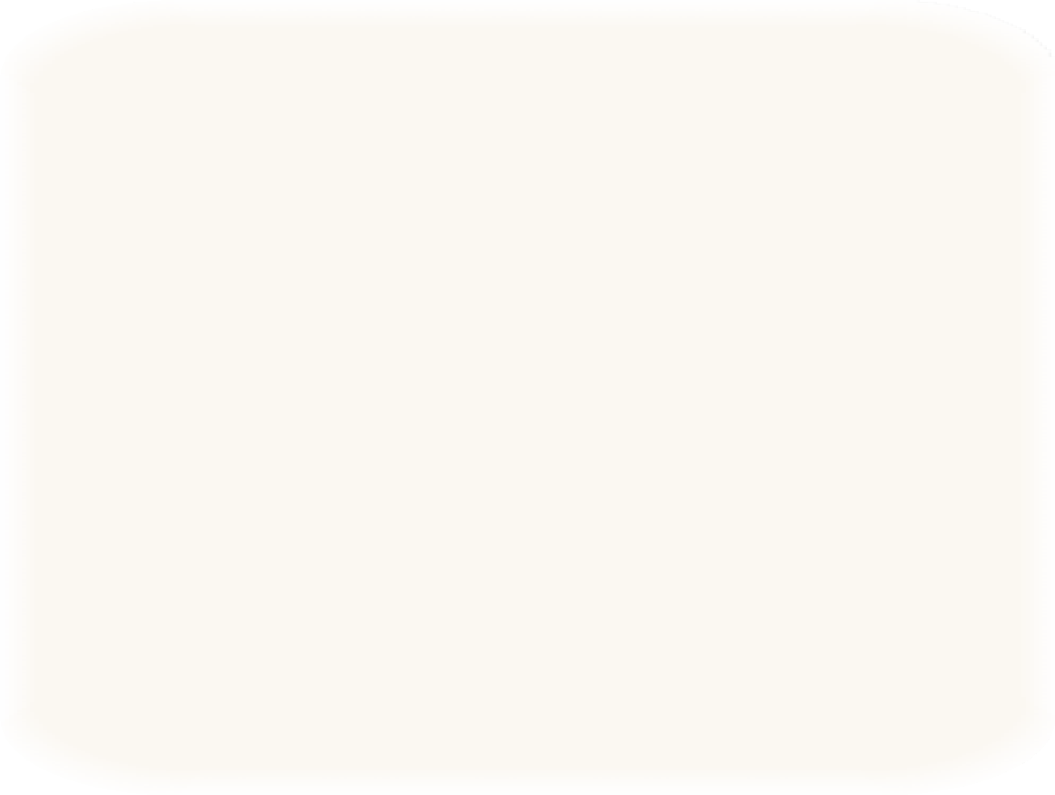
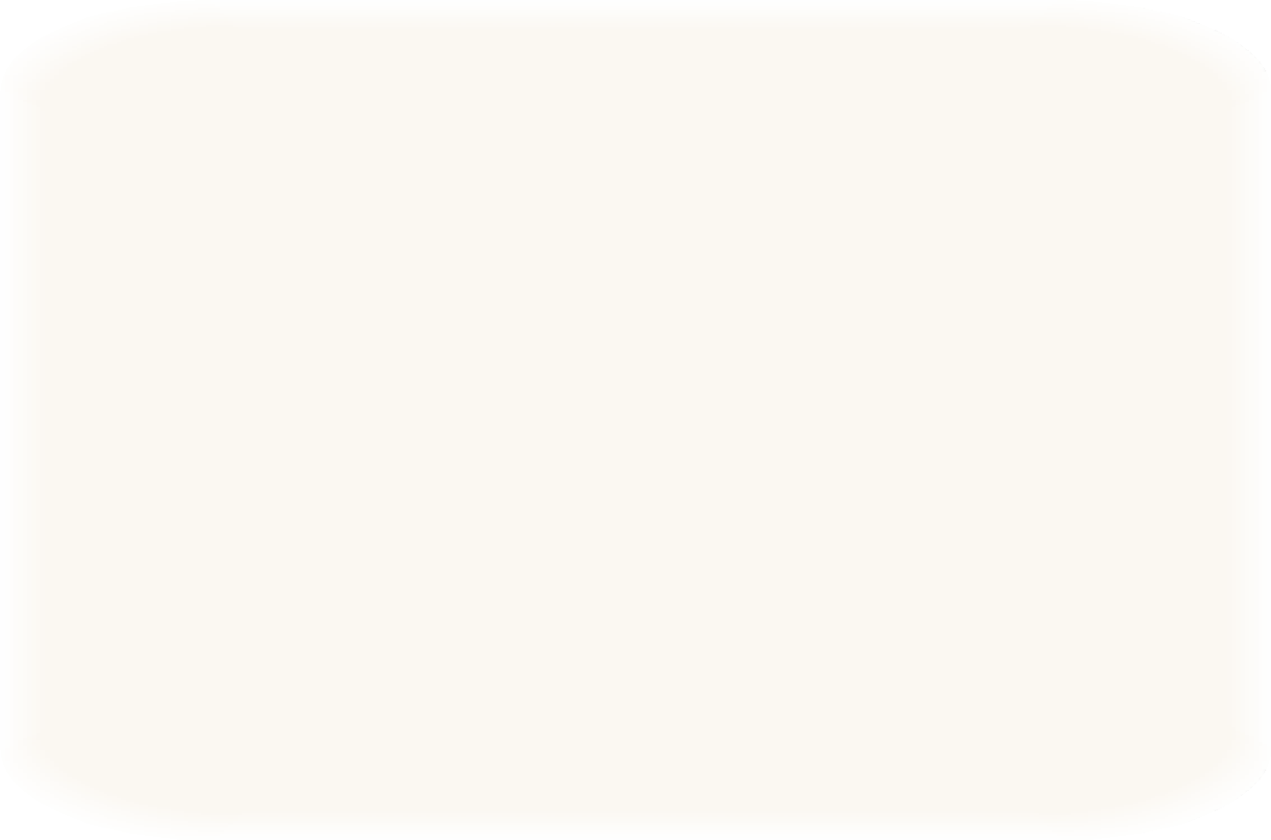
























Entraînement
Rollout policy
p_{π}
SL policy network p_{σ}
RL policy network
p_{ρ}
Value network
v_{θ}
P_{π} accélère les simulations de jeu à l’étape 2 (réseau softmax linéaire rapide)
v_{θ} simplifie l’espace de recherche en évaluant le jeu global en non les actions individuelles
P_{σ} est obtenu par un réseau plus complexe (et lent) de paramètres σ
P_{ρ} et v_{θ} sont obtenus par un réseau final de paramètres _{ρ} et un autre de paramètres θ
P_{ρ} est initialisé par P_{σ}
SL: supervized learning
RL: reinforcement learning
IniIalize weights
Policy gradient
ClassiﬁcaIon
Regression
Generate data
Human expert data
Self-play data

Slide 32
AlphaGo Zero
Une architecture plus sophistiquée (réseaux résiduels profonds)
Aucun apport humain, entrainement uniquement par jeu contre soi-même, en commençant par des mouvements aléatoires
Réseau unique prédisant valeur et stratégie
Utilise MCTS à l’intérieur de la boucle d’apprentissage par renforcement
D. Silver et al., Mastering the Game of Go without Human Knowledge, Nature 550, October 2017
https://deepmind.com/blog/alphago-zero-learning-scratch/

Slide 33
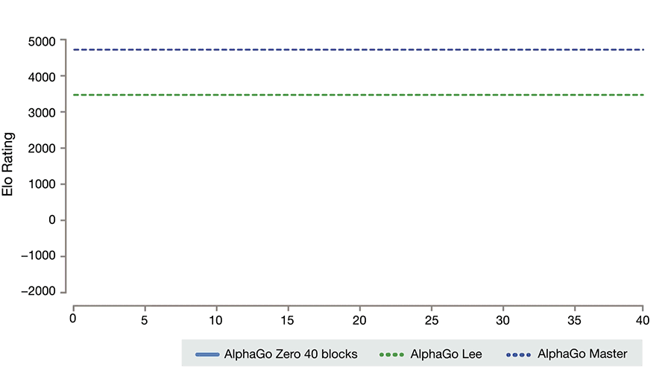
AlphaGo Zero
D. Silver et al., Mastering the Game of Go without Human Knowledge, Nature 550, October 2017
https://deepmind.com/blog/alphago-zero-learning-scratch/

Slide 34
Autres applications
La capacité de développer des stratégies de solutions s’applique au-delà des jeux
  Commande de bras robotiques
  Processus décisionnels
  Exploration d’espaces de solutions
L’apprentissage par renforcement est possible dès qu’on a une indication de la « bonne direction » à prendre
  Peut être une fonction objective, une résultat voulu (récompense) ou le savoir intuitif d’un expert

Slide 35
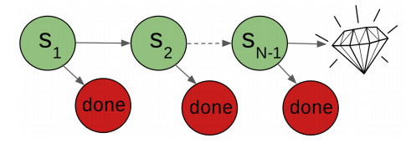
Apprendre d’une seule démonstration
Principe
  On part de la trajectoire état-action fournie et on démarre l’agent à la dernière étape avant la fin pour apprendre seul par renforcement.
  On repart l’apprentissage de plus en plus tôt dans la trajectoire jusqu’à revenir au début.
L’idée en qu’en partant près de la fin, on est proche de la solution et il est relativement facile d’apprendre comme l’attenidre. Ensuite, on applique le principe d’optimalité de Bellman
Learning Montezuma’s Revenge from a Single Demonstration, arXiv:1812.03381.pdf

Slide 36
Un outil intéressant
Open AI met en accès libre Gym, une librairie en python de développement et comparaison de systèmes et algorithmes à base d’apprentissage par renforcement
www.digitalocean.com/community/tutorials/getting-started-with-openai-gym

